Slide 1

EU PENÍZE ŠKOLÁM
Operační program Vzdělávání pro konkurenceschopnost

Slide 2

Autor: | Mgr. Romana Parobková
Vzdělávací oblast: | Člověk a jeho svět
Vzdělávací obor: | Člověk a jeho svět
Vyučovací předmět: | Vlastivěda
Ročník: | 5.
Tematická oblast: | Česká republika a sousední státy
Téma hodiny: | Praha a její okolí 1
Označení DUM: | VY_32_INOVACE_15.01.PAR.VL.5
Vytvořeno: | 29. 12. 2012

Slide 3
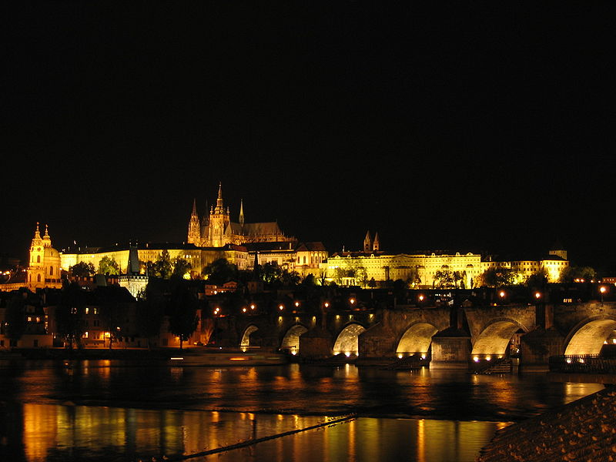
Praha a její okolí
(obr. 1)

Slide 4
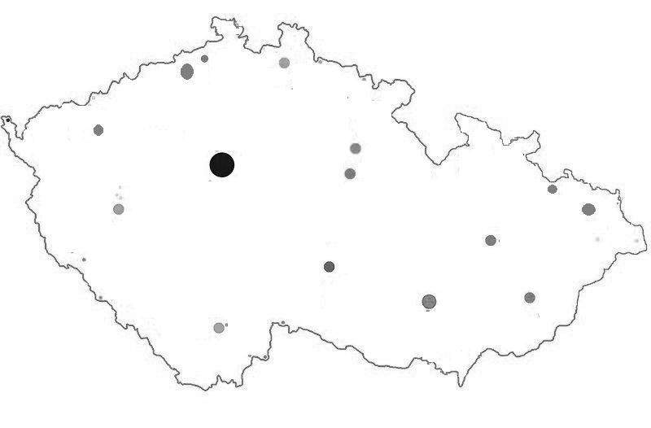
Poloha Prahy –
střed Čech
(obr. 2)

Slide 5
Co se říká o Praze?
Praha je srdcem Evropy.
Zlatá Praha.
Stověžatá Praha.
Praha

Slide 6
Skutečně leží ve středu kontinentu, protože vzdálenost k Baltskému moři činí přes 600 km a 700 km ji dělí od moře Severního a Jaderského.

Slide 7
Kvůli pozlaceným věžím (v současnosti jich je v Praze na pět set) či éře Rudolfa II., který podporoval alchymisty při hledání postupu výroby zlata.

Slide 8
Věžemi je Praha typická, má je dokonce ve svém erbu . „ Stověžatá se jí říká od 19. století.“

Slide 9
Praha je …………… městem České republiky, sídlem ………………. (kancelář má na Pražském……………), vlády a zákonodárných orgánů státu. V čele Prahy stojí ………………….. Sídlí tu nejvýznamnější národní a státní ………………….. (Karlova univerzita, Národní muzeum, Národní divadlo), velvyslanectví cizích zemí. Historické ……………………... učinily z Prahy důležité středisko cestovního ruchu.
hlavním
památky
primátor
instituce
hradě
prezidenta

Slide 10
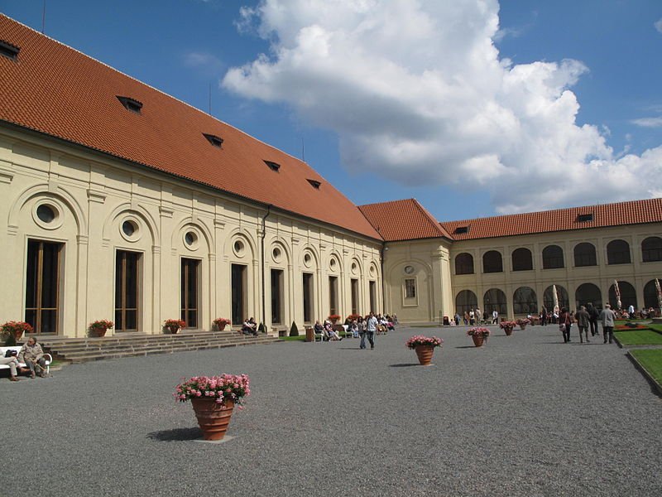
Město historických památek
(obr. 3)
Pražský hrad

Slide 11
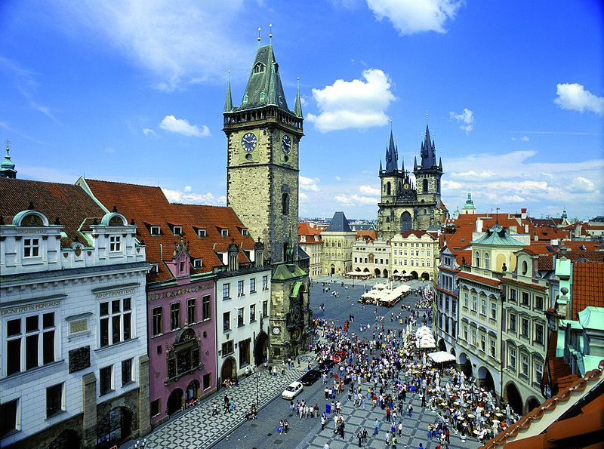
(obr. 4)
Staroměstské náměstí na Starém Městě

Slide 12
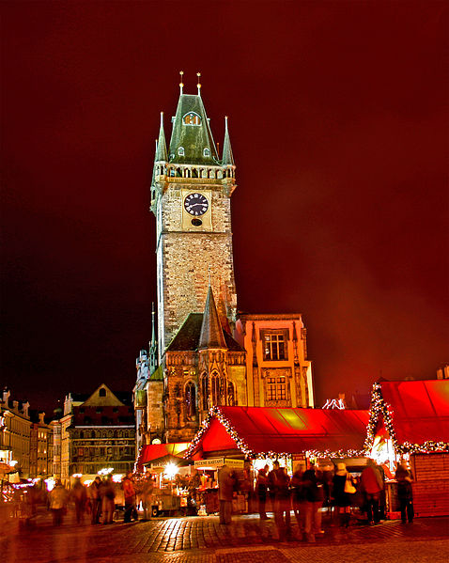
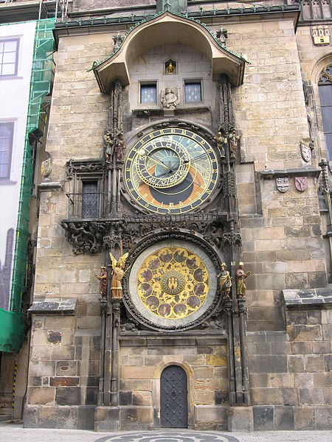
(obr. 5)
(obr. 6)
Staroměstská radnice s orlojem

Slide 13
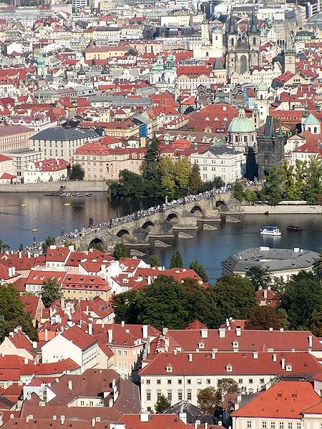
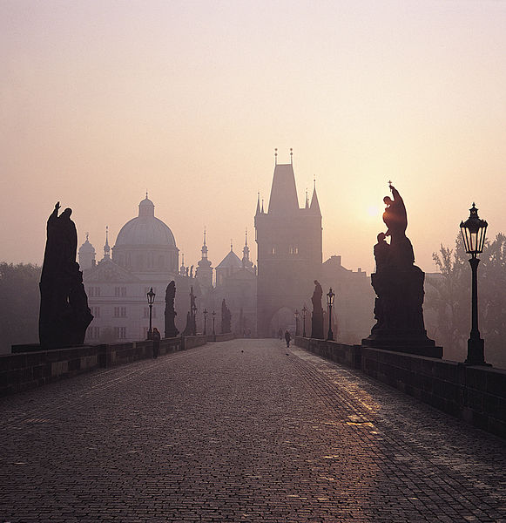
(obr. 7)
(obr. 8)
Karlův most

Slide 14
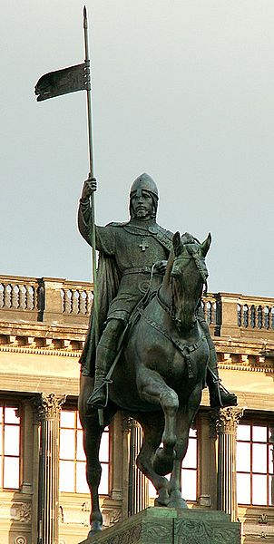
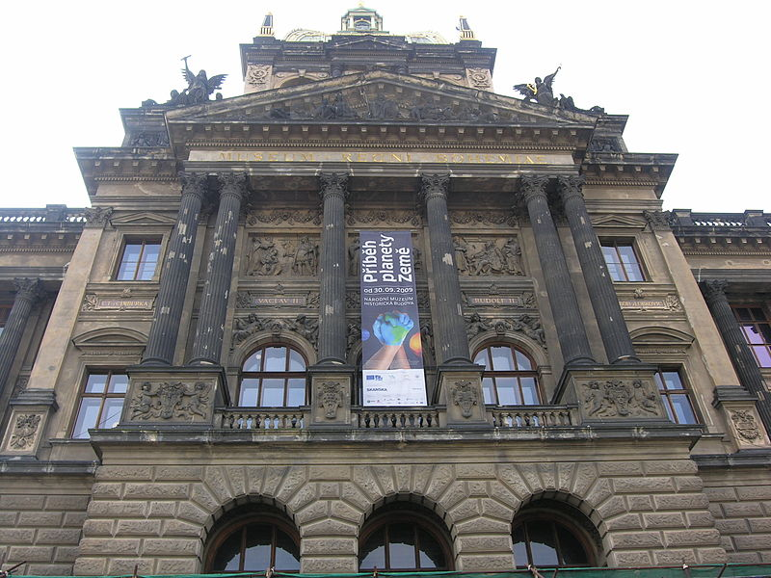
Středisko kultury a vzdělanosti
(obr. 9)
(obr. 10)
Národní muzeum, před ním socha sv. Václava

Slide 15
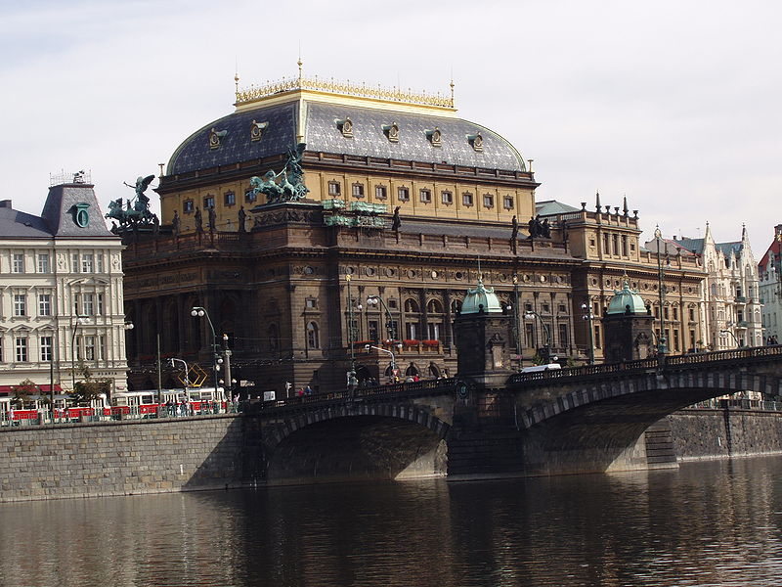
(obr. 11)
Národní divadlo

Slide 16
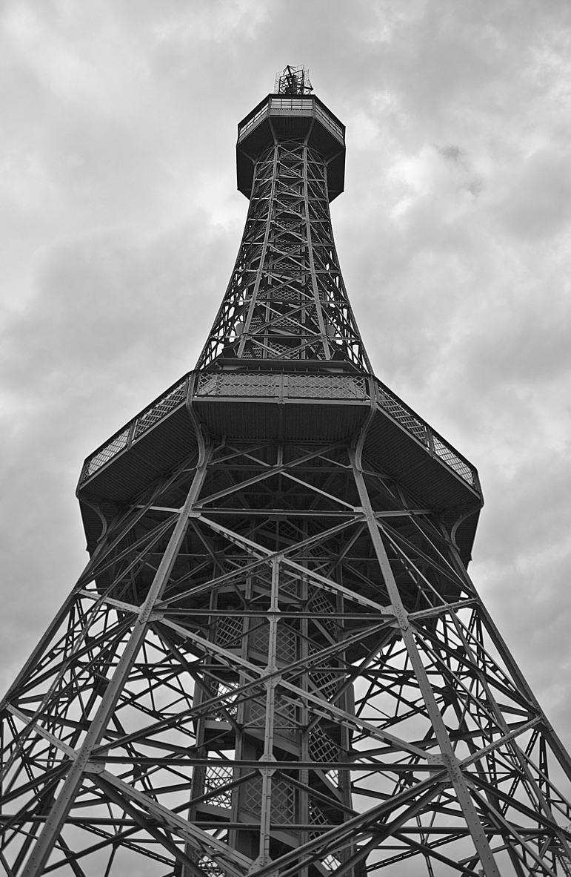
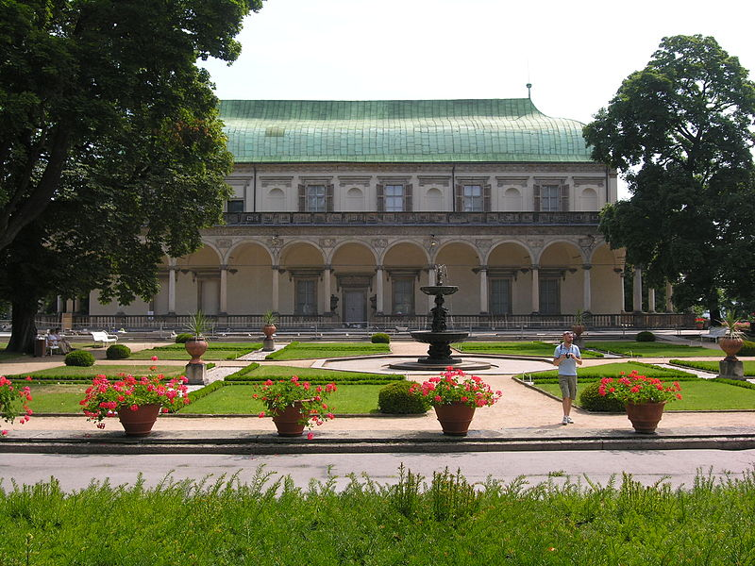
(obr.12)
(obr.13)
Letohrádek královny Anny (Belveder)
Petřínská rozhledna

Slide 17
tramvaje
silniční d.
autobusy
Středisko dopravy
říční přístav
metro
letecká d.
další strana

Slide 18
Letiště Praha – Ruzyně
Letiště Václava Havla Praha
Dne 21. března 2012 vláda návrh na přejmenování Letiště Ruzyně na „Letiště Václava Havla Praha“ (v angličtině „Václav Havel Airport Prague“) odsouhlasila.
5. října 2012, v den výročí narození Václava Havla, proběhl přejmenovací ceremoniál.
zpět

Slide 19
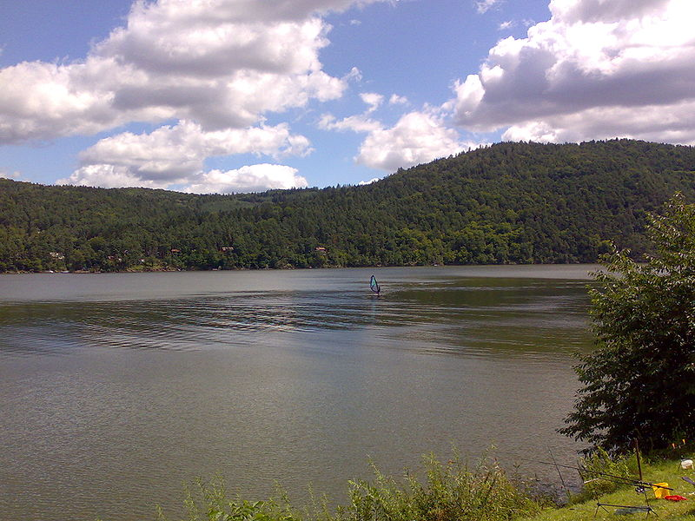
(obr.14)
Vodní nádrž Slapy
zpět

Slide 20
Okolí města
Rekreační oblasti
Malebná krajina J a JZ od Prahy na březích Vltavy, Berounky a Sázavy, přehradní nádrž Slapy.
Památné hrady
Karlštejn – postaven za vlády Karla IV.
Levý Hradec – přemyslovské sídlo
z 9. století
další

Slide 21
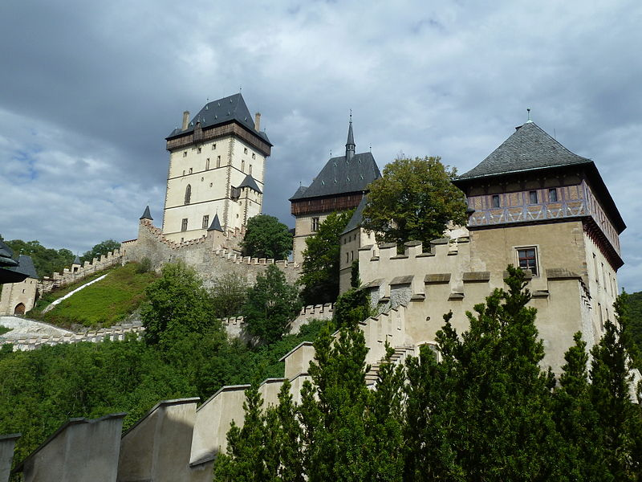
(obr. 15)
Karlštejn
zpět

Slide 22


Opakování
DŘÍVĚJŠÍ NÁZEV LETIŠTĚ V PRAZE
R
U
Z
Y
N
Ě
BELVEDER JE LETOHRÁDEK
KRÁLOVNY…
A
N
N
Y
KOPEC S ROZHLEDNOU
P
E
T
Ř
Í
N
PŘEHRADA NA VLTAVĚ
S
L
A
P
Y
KTERÝ SV. SEDÍ NA KONI
PŘED NÁR. MUZEEM?
V
Á
C
L
A
V
NEJRYCHLEJŠÍ
MHD V PRAZE
M
E
T
R
O

Slide 23
Seznam použité literatury a pramenů:
CHALUPA, P. a kol. VLASTIVĚDA pro 5. ročník - Putování po České republice. Všeň : nakladatelství ALTER, 1996. ISBN 80-85775-56-5. s. 17-21.
CHALUPA, P.; ŠTIKOVÁ, V. VLASTIVĚDA 5 – ČESKÁ REPUBLIKA JAKO SOUČÁST EVROPY, učebnice pro 5. ročník základní školy. Brno : nakladatelství NOVÁ ŠKOLA, s.r.o., 2004. ISBN 80-7289-059-X. s. 37-42.
Použité zdroje:
ŠÁRA, L. Praha.doc: Praha - hlavní město České republiky. [online]. 2007-2009 [cit. 2012-12-27]. Dostupné z: https://docs.google.com/viewer?a=v&q=cache:B1eGyy8BS1cJ:regiony.ic.cz/tisk/praha.pdf+poloha+Prahy&hl=cs&gl=cz&pid=bl&srcid=ADGEESga1eB7_87NEEahk8gavocZCy9hgP_qYDM2Jru0-Gc26itChDTUQ11S9ionz0mvgojxgUPn_tvN373IMP2lOWzZzc07nnFOJv0Bk9ZaOr_E9dniIWHsB8d50087fXyOVc7ULKz0&sig=AHIEtbSyXtXHR6IVu6Ie_pMNwRkK_G52bg

Slide 24
Wikipedie – Otevřená encyklopedie [online]. [cit. 2012-12-27]. Dostupné z <http://cs.wikipedia.org/wiki/Leti%C5%A1t%C4%9B_Praha-Ruzyn%C4%9B
Strana 3
[OBR.1][cit.2012-12-27]. Dostupný pod licencí Creative Commons na WWW:<http://commons.wikimedia.org/wiki/File:IMG_1975.JPG?uselang=cs>.
Strana 4
[OBR.2][cit.2012-12-27]. Dostupný pod licencí Creative Commons na WWW:<http://commons.wikimedia.org/wiki/File:IMG_1975.JPG?uselang=cs>.
Strana 10
[OBR.3][cit.2012-12-27]. Dostupný pod licencí Creative Commons na
WWW:<http://commons.wikimedia.org/wiki/File:Pra%C5%BEsk%C3%BD_hrad_(05).jpg?uselang=cs>.

Slide 25
Strana 11
[OBR.4][cit.2012-12-27]. Dostupný pod licencí Creative Commons na
WWW:<http://commons.wikimedia.org/wiki/File:Prague_old_town_square_panorama.jpg?uselang=cs>.
Strana 12
[OBR.5][cit.2012-12-27]. Dostupný pod licencí Creative Commons na
WWW:<http://commons.wikimedia.org/wiki/File:Starom%C4%9Bstsk%C3%A1_radnice_V%C3%A1noce_08.jpg?uselang=cs>.
Strana 12
[OBR.6][cit.2012-12-27]. Dostupný pod licencí Creative Commons na
WWW:<http://commons.wikimedia.org/wiki/File:Orloj,_Radnice_Starom%C4%9Bstsk%C3%A1_(Star%C3%A9[M%C4%9Bsto).JPG?uselang=cs>.
Strana 13
[OBR.7][cit.2012-12-27]. Dostupný pod licencí Creative Commons na
WWW:<http://commons.wikimedia.org/wiki/File:Prague_-_Charles_Bridge.jpg?uselang=cs>.

Slide 26
Strana 13
[OBR.8][cit.2012-12-27]. Dostupný pod licencí Creative Commons na
WWW:<http://commons.wikimedia.org/wiki/File:Prague_charles_bridge_morning.jpg?uselang=cs>.
Strana 14
[OBR.9][cit.2012-12-27]. Dostupný pod licencí Creative Commons na
WWW:<http://commons.wikimedia.org/wiki/File:N%C3%A1rodn%C3%AD_muzeum,_Nov%C3%A9_M%C4%9Bsto.JPG?uselang=cs>.
Strana 14
[OBR.10][cit.2012-12-27]. Dostupný pod licencí Creative Commons na
WWW:<http://commons.wikimedia.org/wiki/File:Wenceslaus_I_Duke_of_Bohemia_equestrian_statue_in_Prague_1.jpg?uselang=cs>.
Strana 15
[OBR.11][cit.2012-12-27]. Dostupný pod licencí Creative Commons na
WWW:<http://upload.wikimedia.org/wikipedia/commons/3/30/Praha_2005-09-20_n%C3%A1rodn%C3%AD_divadlo.jpg?uselang=cs>.
Strana 16
[OBR.12][cit.2012-12-27]. Dostupný pod licencí Creative Commons na
WWW:<http://commons.wikimedia.org/wiki/File:Rozhledna_Pet%C5%99%C3%ADn.jpg?uselang=cs>.

Slide 27
Strana 16
[OBR.13][cit.2012-12-27]. Dostupný pod licencí Creative Commons na
WWW:<http://commons.wikimedia.org/wiki/File:Letohr%C3%A1dek_kr%C3%A1lovny_Anny_(Belveder).JPG?uselang=cs>.
Strana 20
[OBR.14][cit.2012-12-27]. Dostupný pod licencí Creative Commons na
WWW:<http://commons.wikimedia.org/wiki/File:Slapyprehrada.jpg?uselang=cs>.
Strana 21
[OBR.15][cit.2012-012-27]. Dostupný pod licencí Creative Commons na
WWW:<http://commons.wikimedia.org/wiki/File:Hrad_Karl%C5%A1tejn_(Karl%C5%A1tejn),_Karl%C5%A1tejn_172.JPG?uselang=cs>.

